Slide 1







Web of Food
Danilo Augusto
n50036533
Projeto PBL

Slide 2
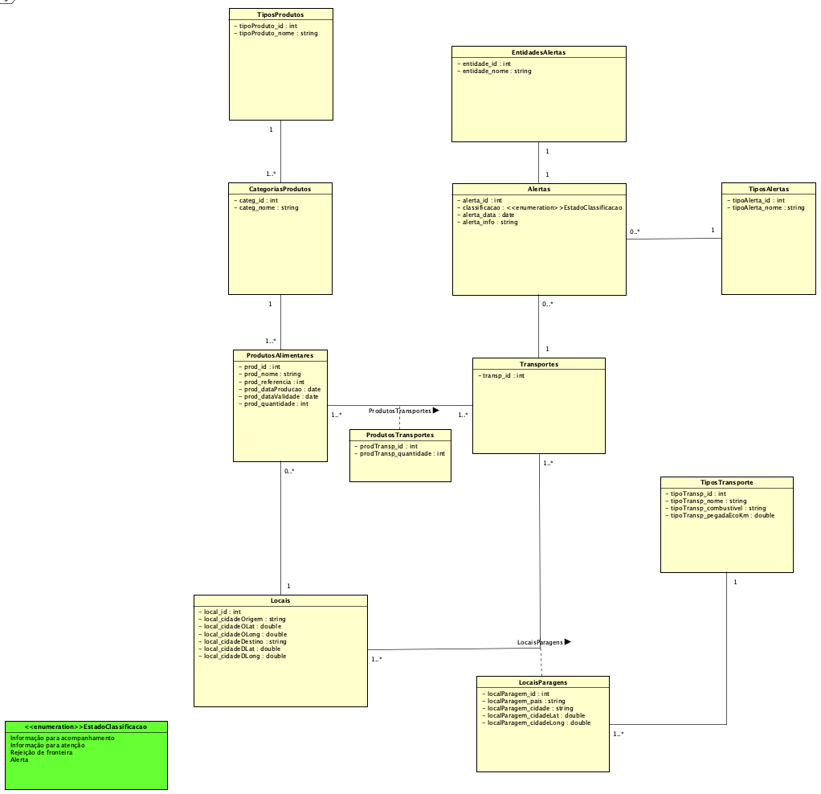
Modelo de domínio

Slide 3
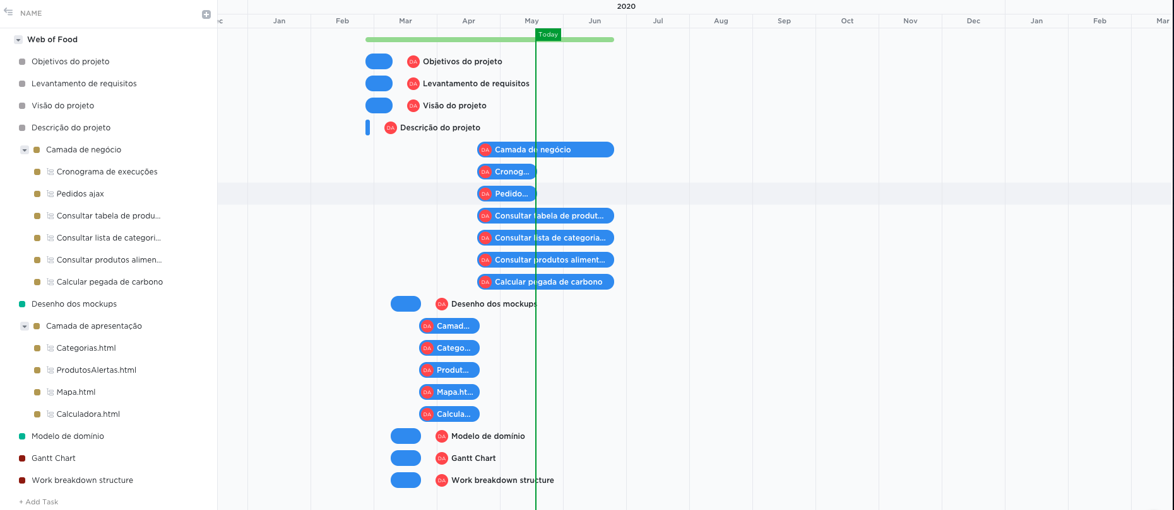
Gantt-Chart

Slide 4
Execução
Desenvolvimento da calculadora da pegada de carbono;
Apresentação dos produtos alimentares no mapa;
Desenvolvimento do filtro de pesquisa do mapa.

Slide 5
Planeamento
Conclusão dos cenários secundários;
Verificação de erros e melhorias do software.

Slide 6
